Slide 1
Kauppakamarin vientijohtajakysely
24.8.2022
N=158

Slide 2
Yrityksen markkinatilanne

Slide 3
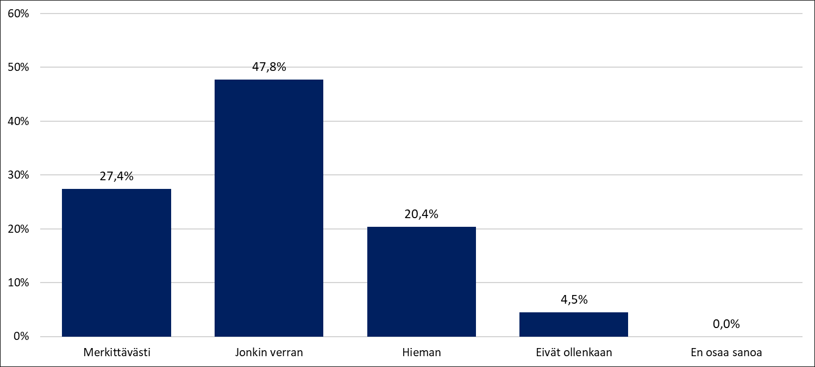
Vaikuttavatko geopoliittinen epävarmuus ja siitä johtuvat häiriöt yrityksenne kannattavuuteen?

Slide 4
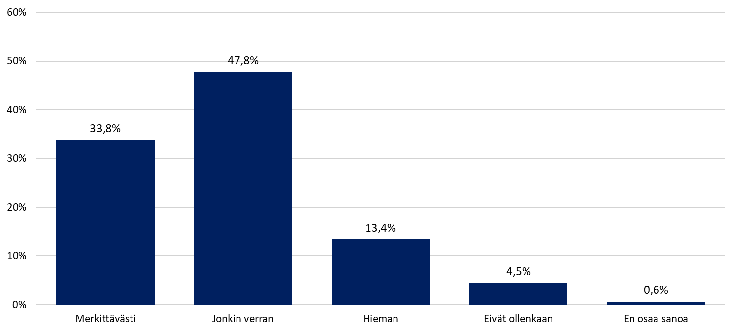
Onko geopoliittinen tilanne saanut yrityksenne varautumaan uudella tavalla mahdollisiin riskeihin? (esim. raaka-aineiden saatavuus, kustannusten kasvun hillintä, tuotantoketjujen häiriöt ym.)

Slide 5
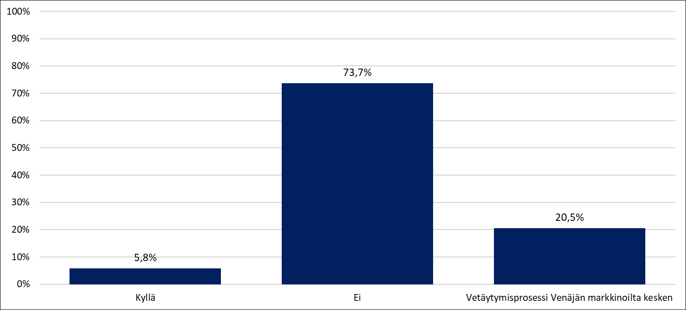
Onko yrityksellänne liiketoimintaa Venäjällä?

Slide 6
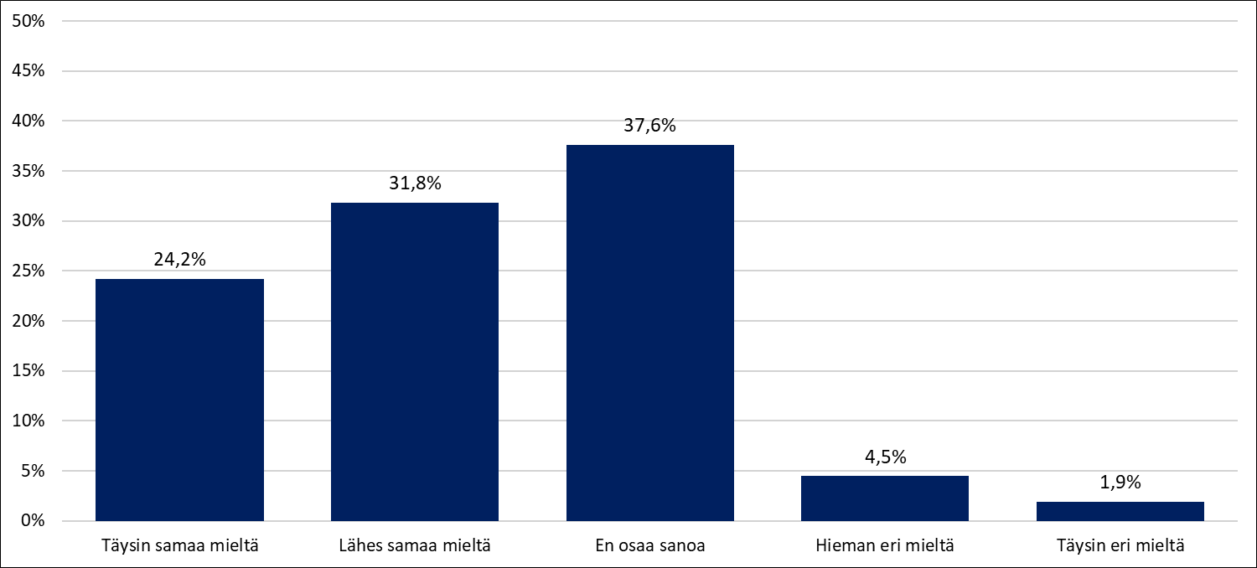
Suomen valtion tiivistyneet suhteet Yhdysvaltoihin hyödyttävät vientinäkymiä

Slide 7
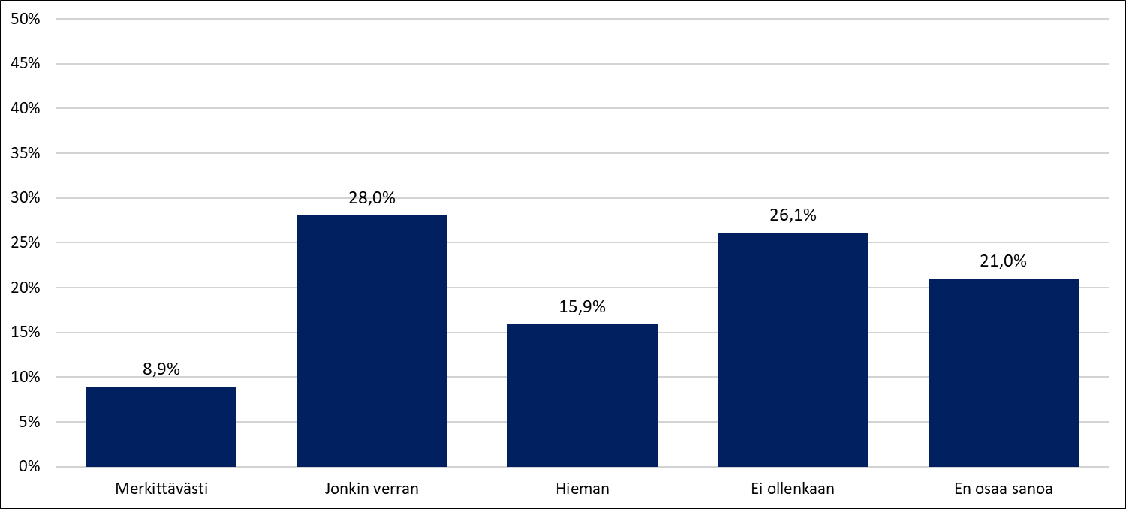
Parantaako Suomen Nato-jäsenyys yrityksenne vientinäkymiä?

Slide 8
Perustiedot yrityksen kansainvälisestä liiketoiminnasta

Slide 9
Toimiala (N= 158)

Slide 10
Vuosiliikevaihto

Slide 11
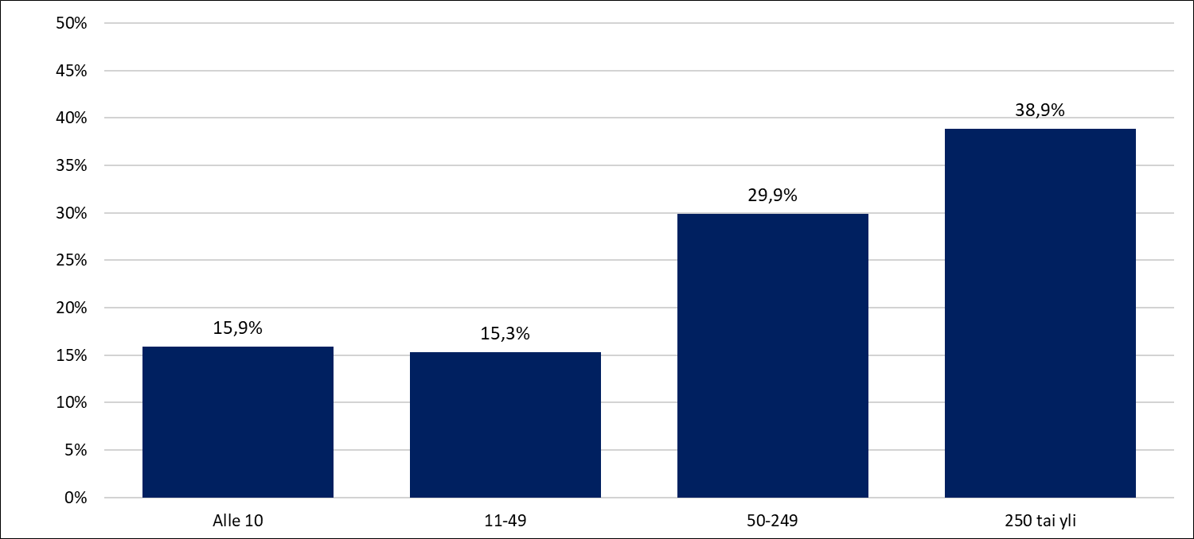
Henkilöstömäärä

Slide 12
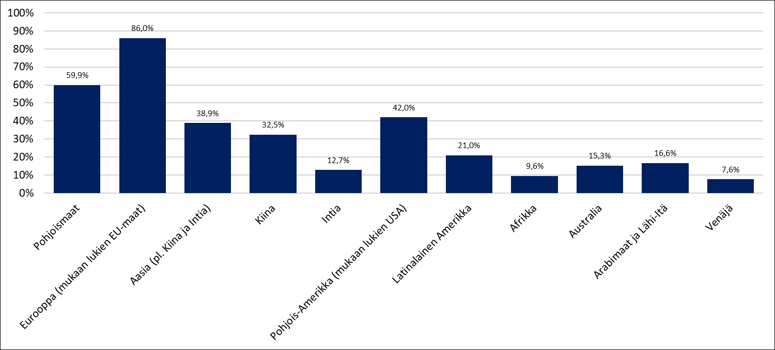
Päämarkkina-alueet (valitse tärkeimmät kohdemarkkinat)

